Slide 1

Strings

Slide 2
Strings
Tipo de datos generado por C# para facilitar la gestión de cadenas de caracteres.
Definición de un string:
string cadena="Mi frase";
string saludo="Hola";

Slide 3
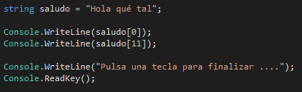

Strings
Facilitar su uso, implica el poder acceder a las posiciones de cada uno de los caracteres de forma individual.

Slide 4
Strings
Facilitar su uso, implica saber cuántos caracteres hay en la cadena de caracteres.

Slide 5


Strings
Facilitar su uso, implica poder recorrer toda la cadena de caracteres.

Slide 6
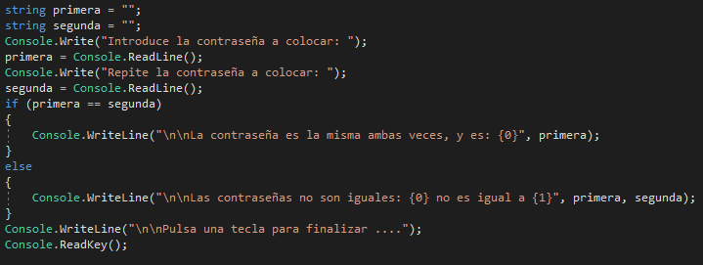
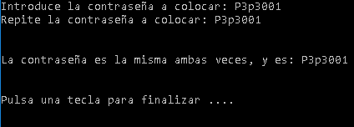
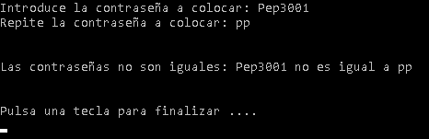
Strings
Tiene sentido comparar dos cadenas como iguales.

Slide 7

Strings
También podemos concatenar cadenas de caracteres.
string saludo1="Hola";
string saludo2="qué tal";
string saludo;
saludo=saludo1 + ", " + saludos2;
El operador para concatenar strings es el +.

Slide 8
Strings
También podemos igualar dos cadenas de caracteres.
string saludo1="Hola";
string saludo2;
saludo2=saludo1;

Slide 9
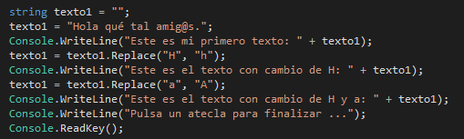

Strings
Podemos reemplazar caracteres dentro de un string.

Slide 10
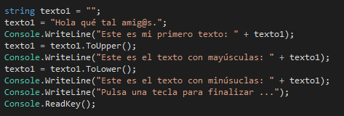

Strings
Podemos pasar un string a mayúsculas o a minúsculas.

Slide 11
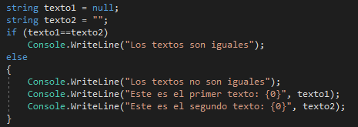
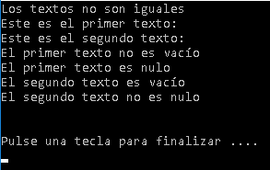
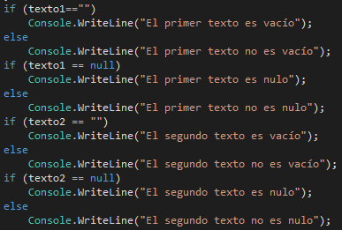
Strings
El string null.
C# crea dos estados diferentes para los strings “vacíos”.
Lo hace para diferenciar cuando un string no contiene nada (null) de cuando contiene una cadena que se ha devuelto como resultado y es vacía ("").

Slide 12
Strings
Existen muchas otras operaciones con strings.
Podemos verlas en:
csharp.net-informations.com
String.Contains
String.IndexOf
String.Insert
String.Substring

Slide 13
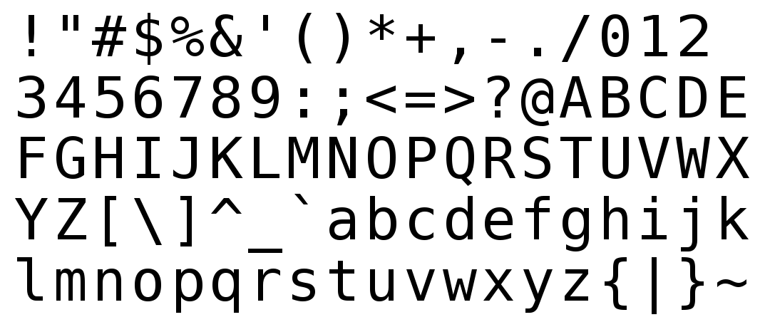
Caracteres
Definición:
Unidad de información que equivale a símbolos.
Esta definición surge de la tipografía, donde un carácter equivale a una letra, un número u otro signo.

Slide 14
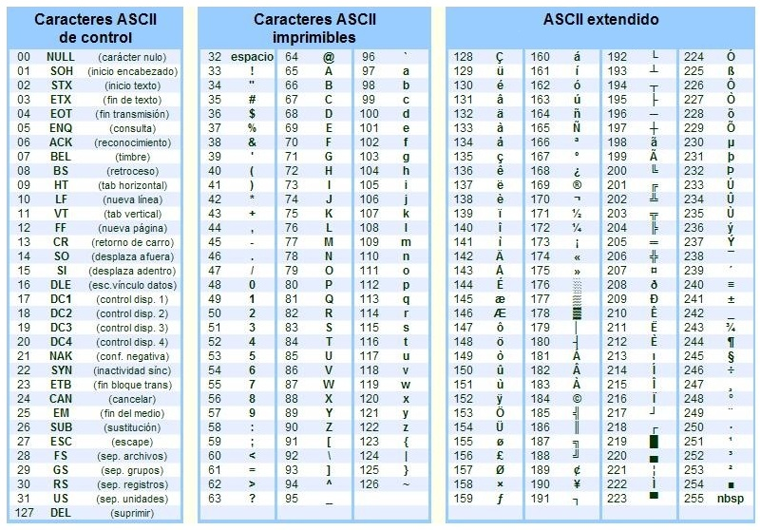
Caracteres
Inicializar.
char caracter = 'A’;
Aunque realmente lo que almacena una variable carácter es el número entero del carácter que representa.
char caracter = 'A';
Console.Write((int)caracter);
Devuelve un 65.

Slide 15

Caracteres
Caracteres y strings.
No es lo mismo un carácter que un string.
No es válido:
listado = letra;
listado[5] = letra;

Slide 16

Caracteres
Caracteres y strings.
Si queremos sustituir un carácter de una posición concreta, debemos hacer cosas como esta:

Slide 17
Caracteres
String con caracteres prohibidos.
Los caracteres que hasta ahora no hemos podido utilizar en los strings son las " y la \.
Para poder usarlos, sólo debemos colocar por delante de ambos, otra \.
string frase = "Su nombre es \"Sara.\"";
string directorio = "c:\\windows\\system32";

Slide 18
Caracteres
String con caracteres prohibidos.
Otra forma es colocar los caracteres prohibidos (salvo las comillas) pero colocando una @ por delante del string entrecomilliado
string frase = "Su nombre es \"Sara.\"";
string directorio = @"c:\dwindows\system32";

